Slide 1
Как будет организована работа
по переводу школ с низкими результатами в эффективный режим
функционирования в 2022 г.

Slide 2
https://fioco.ru/Media/Default/Documents/500/Metodica_500.pdf
РЕСУРС для работы

Slide 3
АНАЛИЗ РИСКОВЫХ ФАКТОРОВ ОБРАЗОВАТЕЛЬНОЙ СРЕДЫ
ФИОКО на основе анализа результатов исследований последних лет выделили актуальные факторы риска, которые показывают устойчивую связь с низкими образовательными результатами обучающихся.
Среди них можно выделить следующие группы факторов:
проблемы с обеспеченностью ресурсами и кадрами, в том числе:
низкий уровень оснащения школы;
дефицит педагогических кадров;
недостаточная предметная, методическая или психолого-педагогическая компетентность педагогических работников;
низкая эффективность управления в школе, в том числе:
низкая мотивация руководства образовательной организации на улучшение образовательных результатов обучающихся;
отсутствие или недостаточная эффективность системы объективной оценки результатов обучения;
недостаточно развитое профессиональное взаимодействие в педагогическом коллективе;
низкая эффективность работы с обучающимися, имеющими трудности в обучении;
низкое качество адаптации и инклюзии в образовательную среду обучающихся с ограниченными возможностями здоровья (ОВЗ);
низкое качество адаптации мигрантов, преодоления языковых и культурных барьеров; o низкое качество профориентационной работы;
проблемы обеспечения благоприятного «школьного уклада», в том числе:
неблагоприятный психологический климат в школе;
низкая вовлеченность учителей в образовательный процесс;
низкая учебная мотивация школьников;
низкий уровень дисциплины в классе;
проблемы с вовлеченностью родителей
Вам необходимо определить риски, в отношении которых будут применяться меры.

Slide 4
Эту информацию вы найдете в
Методических рекомендациях

Slide 5
2. Школа-куратор при посещении и знакомстве .
1. Сама школа.
ТАБЛИЦА КУРАТОРА ДЛЯ РАБОТЫ С РИСКОВЫМ ПРОФИЛЕМ ШКОЛЫ
Факторы риска | Значимость фактора риска (низкая, средняя, высокая) | Обоснование значимости фактора
1. Низкий уровень оснащения школы
2. Дефицит педагогических кадров
3. Недостаточная предметная и методическая компетентность педагогических работников
4. Высокая доля обучающихся с ОВЗ
5. Низкое качество преодоления языковых и культурных барьеров
6. Низкая учебная мотивация обучающихся
7. Пониженный уровень школьного благополучия
8. Низкий уровень дисциплины в классе
9. Высокая доля обучающихся с рисками учебной неуспешности
10. Низкий уровень вовлеченности родителей
Обосновываете только факторы риска высокой значимости

Slide 6
Роль школы-куратора для сопровождения ШНОР
Мировой и российский опыт показывает, что привлечение опытных специалистов управленцев для оказания помощи школам, имеющим низкие образовательные результаты или работающим в зоне повышенного риска снижения результатов обучения, является одной из самых эффективных мер помощи.
Важно подчеркнуть, что к кураторству, как правило, привлекаются именно действующие руководители школ или специалисты, имеющие недавний успешный опыт работы.
Общий алгоритм и задачи работы куратора
Анализ рисков учебной неуспешности в своей школе. Выявление своих сильных сторон.
Посещение школы, беседы с руководством и педагогическим коллективом.
Периодичность посещений: на стадии формирования дорожной карты – не реже 1 раза в неделю; на стадии реализации программы – не реже 1 раза в 3–4 недели.
4. Согласование рисковых профилей ШНОР.
5. Консультирование руководства школы при формировании дорожной карты.
6. Консультирование руководства школы при реализации мероприятий в рамках дорожной карты, организации помощи ШНОР силами специалистов школы-куратора.
7. Оценка качества и результативности предпринимаемых мер на основании экспертизы документов и рабочих материалов ШНОР, размещаемых школой на сайте.
7. Оценка качества и результативности предпринимаемых мер на основании экспертной оценки, сделанной в ходе посещения школы.

Slide 7
Школа-куратор | Курируемая школа
МАОУ «Лицей №1» | МОУ «СОШ № 27»
МАОУ «СОШ № 22» | МОУ «СОШ № 11»
МАОУ «Гимназия №1» | МОУ «ООШ № 8»
МАОУ «Лицей народной дипломатии» | МАОУ «СОШ № 25»
МАОУ «Технологический лицей» | МАОУ «СОШ № 38»
МАОУ «СОШ № 24» | МАОУ «СОШ № 33»
МАОУ «СОШ № 1» | «МОУ «СОШ № 20»
МАОУ «СОШ № 35» | МОУ «СОШ № 15», МОУ «СОШ №9»
Куратор – это конкретное лицо: заместитель директора, назначенный ответственным
за работу школы в качестве куратора ШНОР.
Данные о кураторах нужны уже сегодня!!!!!

Slide 8
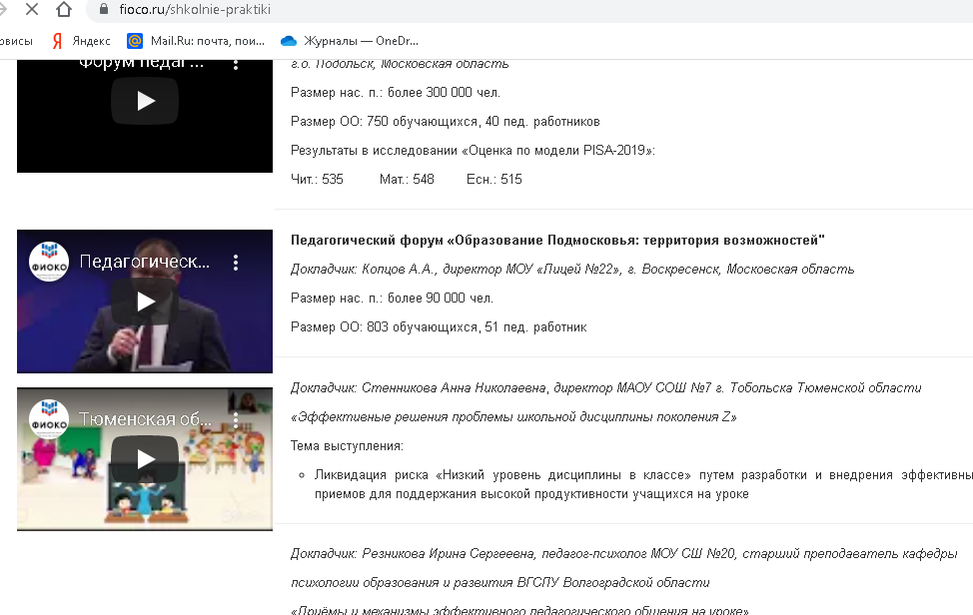
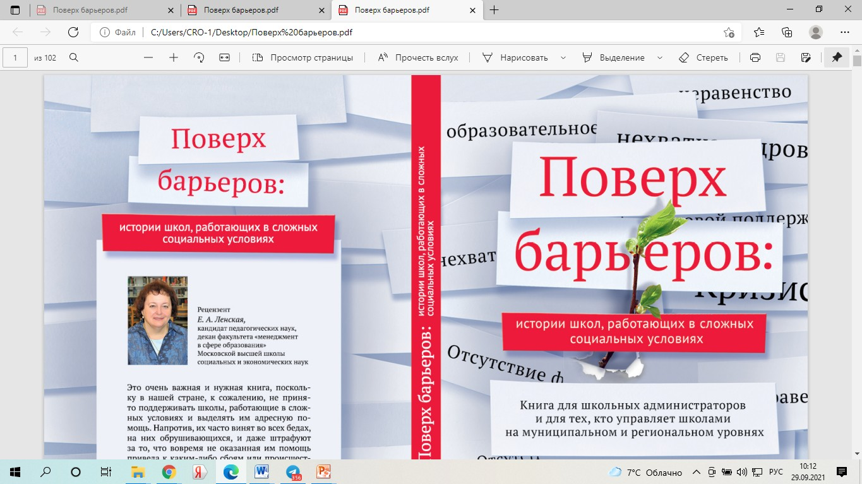

Slide 11
Дорожная карта – это планы работы по рисковым профилям
Рисковый профиль:
Идеи работы по решению проблем:
Цели:
! Не забыть!
Способ сбора данных для расчета выбранных показателей
Показатель | Исходное значение | Планируемое значение | Мероприятия достижения | Сроки | Ответственные

Slide 12
Управление переходом школ в эффективный режим функционирования
на муниципальном уровне
1. Заслушивание на Муниципальном совете по развитию.
2. Проектно-аналитические сессии
:
Дата проведения | Список участников
17 января 2022 г., с 15.00 | МАОУ «СОШ № 25», МОУ «СОШ № 9», МАОУ «СОШ № 38», МОУ «СОШ № 27», МОУ «СОШ № 11»
18 января 2022 г., с 15.00 | МАОУ «СОШ № 33», «МОУ «СОШ № 20», МОУ «СОШ № 15», МОУ «ООШ № 8»
Следующая дата определяется решением первой сессии.
3. Работа муниципального координатора по помощи в реализации планов, проведении рабочих встреч с ответственными, контролю за взаимодействием ШНОР и школы-куратора, подготовке проектно-аналитических сессий.
4. Чек-лист по движению в проекте.

